Slide 1
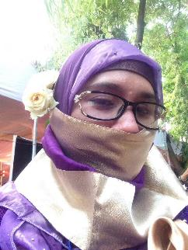
স্বাগত
দিলকুশা খানম
সিনিয়র শিক্ষক
চিটাগাং আইডিয়্যাল হাই স্কুল
২৪/এ, জামালখান রোড, চট্টগ্রাম
ইমেইল: dilkhusacisc@gmail.com
dilkhusa@yahoo.com
তথ্য ও যোগাযোগ প্রযুক্তি
অষ্টম শ্রেণি
সময়: 50 মিনিট

Slide 2
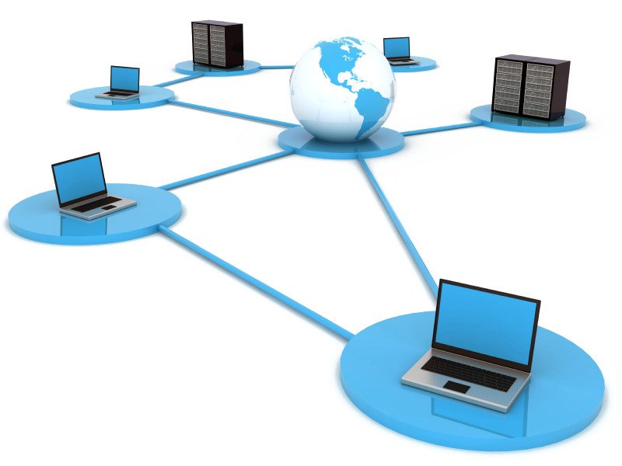


সার্ভার
ক্লায়েন্ট
ক্লায়েন্ট
সার্ভার
ক্লায়েন্ট
ক্যাবল বা Wi-Fi এর সাহায্যে ক্লায়েন্টগুলো সার্ভারের সাথে সংযুক্ত
নেটওয়ার্ক
ক্লায়েন্ট
নেটওয়ার্ক ক্যাবল

Slide 3
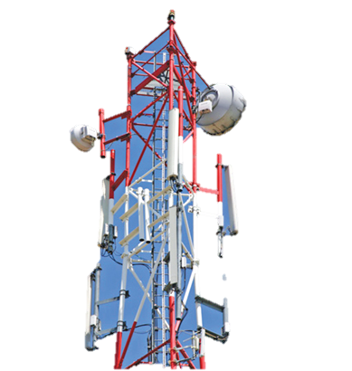

নেটওয়ার্কের ব্যবহার

Slide 4
পাঠ 10: নেটওয়ার্কের ব্যবহার
দ্বিতীয় অধ্যায়: কম্পিউটার নেটওয়ার্ক
পৃষ্ঠা: 23- 2৪

Slide 5
শিখনফল
এ পাঠ শেষে শিক্ষার্থীরা -
নেটওয়ার্ক ব্যবহার করে তথ্যকে কার্যকরভাবে উপস্থাপনের ধরন ব্যাখ্যা করতে পারবে;
নেটওয়ার্ক ব্যবহার করে সফটওয়্যার ভাগাভাগি করে নেওয়ার সুযোগ ব্যাখ্যা করতে পারবে;
জনপ্রিয় সেবা Dropbox ব্যবহারের সুবিধা ব্যাখ্যা করতে পারবে।

Slide 6
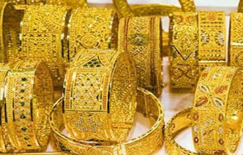
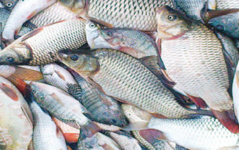
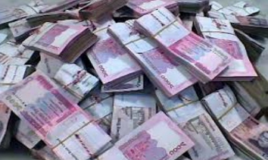

☞
সম্পদ
একসময় তথ্য
ছিলো সম্পদের মতো
বিশেষ বিশেষ তথ্য সংরক্ষণ: বিশেষায়িত প্রতিষ্ঠান
তথ্য
পরীক্ষার ফল
বাজার দর
বিদ্যুৎ বিল
বর্তমানে সাধারণ তথ্য সবার জন্য উন্মুক্ত
স্কুলের ফিসের হিসাব
Notes:
মূল্যায়ন: বিশেষ তথ্য

Slide 7
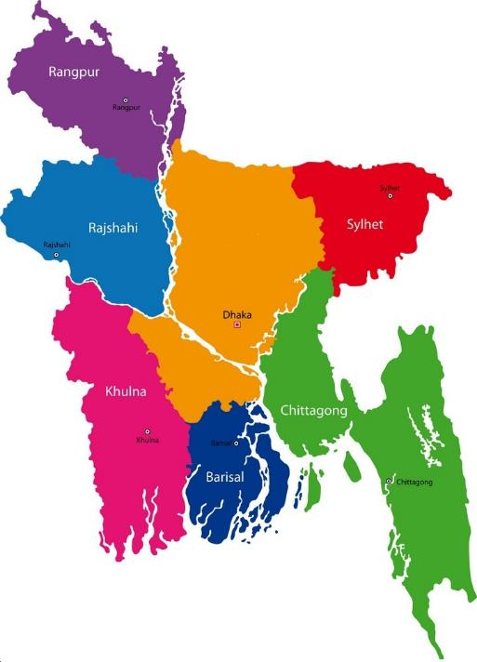



মুহূর্তে তথ্য সবার মাঝে পৌঁছে দেওয়া ও ছড়িয়ে দেওয়া সম্ভব
তথ্য
বিদ্যালয় বন্ধের ঘোষণা
পৃথিবীর তথ্য ভাণ্ডারে সাধারণ মানুষ এবং ক্ষমতাশালী মানুষের সমান অধিকার রয়েছে
বিদ্যালয় বন্ধের ঘোষণা
বিদ্যালয় বন্ধের ঘোষণা
বিদ্যালয় বন্ধের ঘোষণা
বিদ্যালয় বন্ধের ঘোষণা
বিদ্যালয় বন্ধের ঘোষণা
বিদ্যালয় বন্ধের ঘোষণা

Slide 8
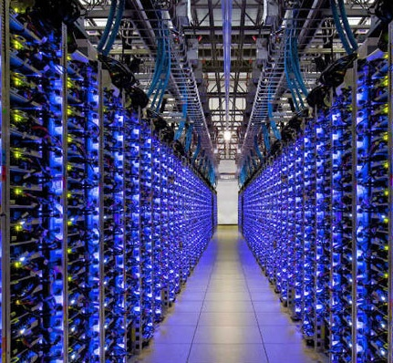
Bangladesh National Data Center
সবাই
একই ডাটাবেস বা তথ্যভাণ্ডার থেকে তথ্য সংগ্রহ করে
যে কেউ ডাটাবেসে তথ্য সংরক্ষণ
করে রাখতে ও প্রয়োজন অনুযায়ী ব্যবহার করতে পারে

Slide 9






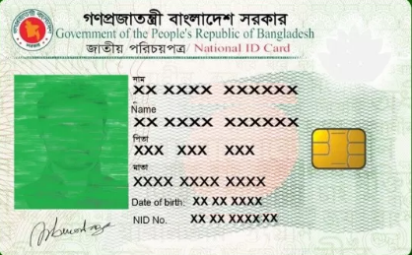





Bangladesh National Data Center-এর
সার্ভার থেকে জাতীয় পরিচয় পত্রের তথ্য যাচাই করে
Bangladesh National Data Center Server
Notes:
মূল্যায়ন: আর কোথায় কোথায় জাতীয় পরিচয় পত্রের তথ্য দরকার?

Slide 10

নেটওয়ার্কের মাধ্যমে
ডেটাবেজ ব্যবহারের সুবিধা
কাগজ ঘেঁটে তথ্য খোঁজা
তথ্য খোঁজা নিরানন্দ কাজ
তথ্য বের করা সময়সাপেক্ষ
কাগজ-কালির ব্যবহার → হ্রাস
কাগজের ডকুমেন্টের পরিবর্তে ডেটাবেজ প্রবর্তন
হাতে লেখা একটা কাগজ

Slide 11
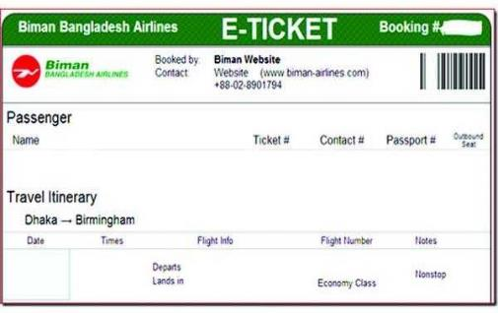

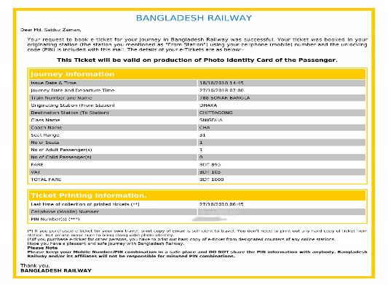
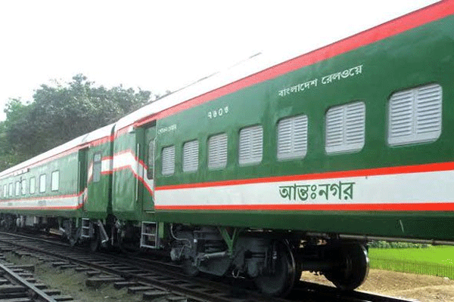
Bangladesh National Data Center-এর
সার্ভার থেকে জাতীয় পরিচয় পত্রের তথ্য
যাচাই করে
Bangladesh National Data Center Server

Slide 12

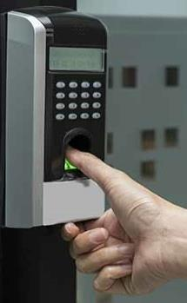

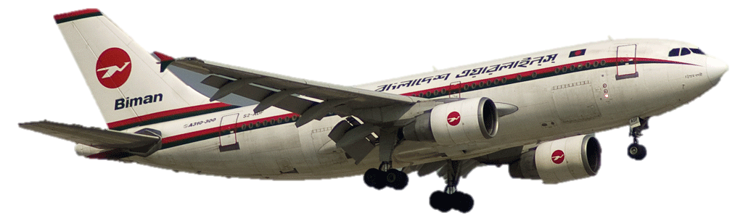
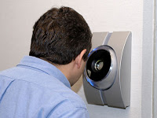

১
২
তথ্য
আঙ্গুলের ছাপ
পরীক্ষা
বিদেশ গমণ
Bangladesh National Data Center Server
৩
ইমিগ্রেশন অতিক্রম:
কতিপয় চেকিং প্রক্রিয়া
রেটিনা
স্ক্যান

Slide 13
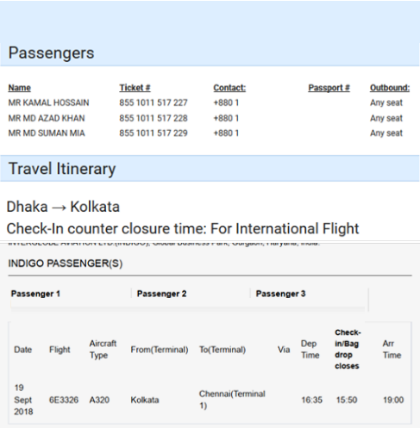

যাত্রীর টিকিট

Slide 14
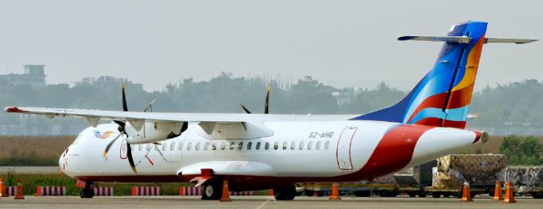
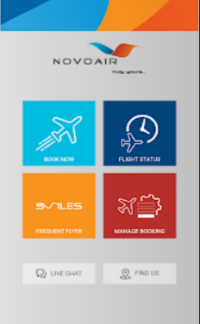
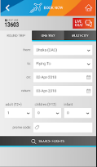
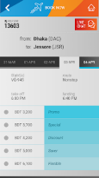
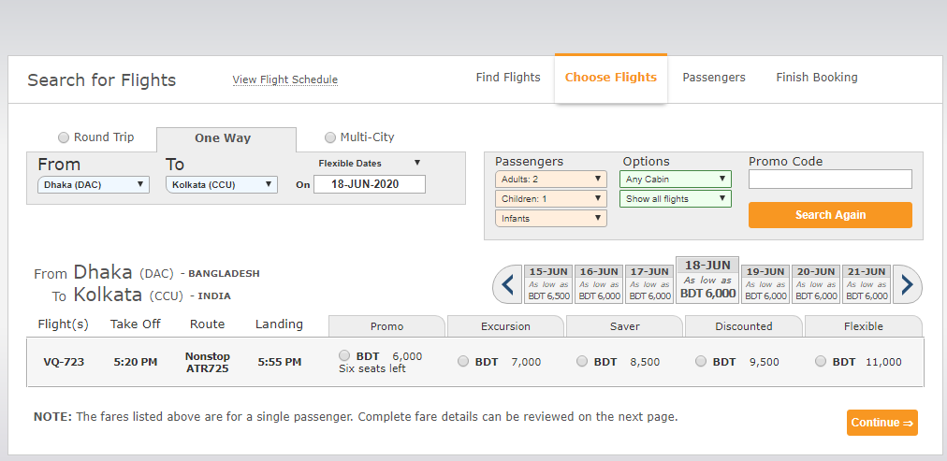


টিকিট কাটা:
সেলস অফিস
টিকিট কাটা:
মোবাইল এপ্‌স

Slide 15
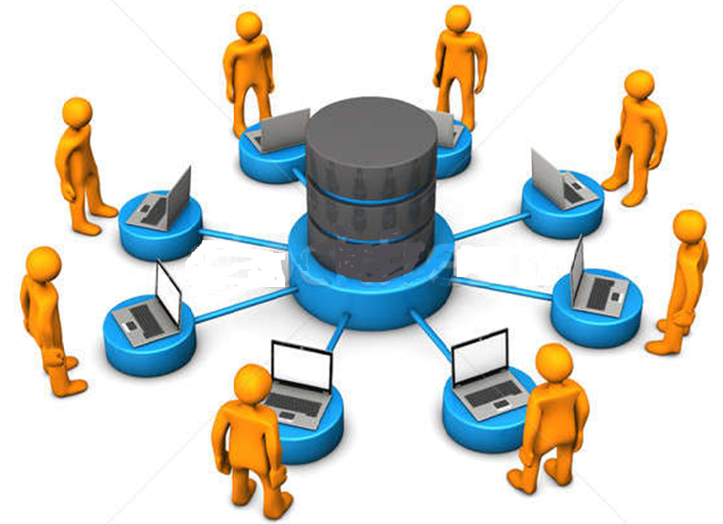


টিকিট বুকিং ম্যানেজমেন্ট সফটওয়্যার
কর্পোরেট অফিস
সফটওয়্যার ভাগাভাগি
কোলকাতা
নেটওয়ার্কের মাধ্যমে অন্যান্য সব কম্পিউটার সার্ভারে রাখা মূল্যবান সফটওয়্যার কম মূল্যে বা বিনা মূল্যে ব্যবহার করতে পারবে
খুলনা
চট্টগ্রাম
প্রত্যেক কম্পিউটারে আলাদা সফটওয়্যার ইনস্টলের প্রয়োজন নেই
সার্ভার
সেলস অফিস
সিলেট
যশোর
কক্সবাজার
রাজশাহী

Slide 16






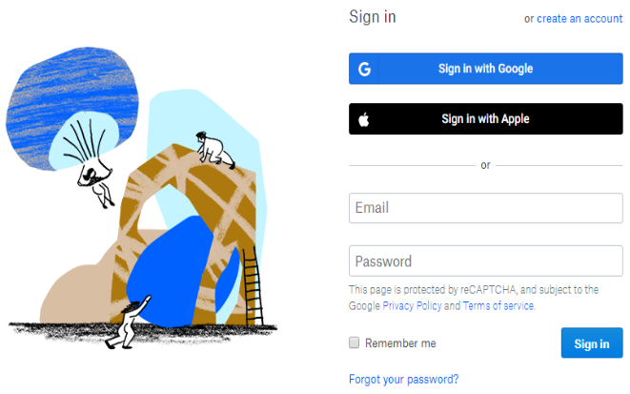

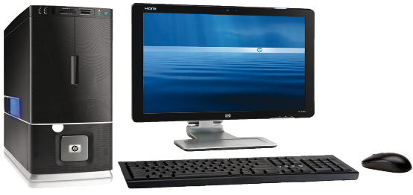
ডকুমেন্ট সংরক্ষণ

Slide 17

Dropbox ব্যবহারের সুবিধা
ব্যক্তিগত ডকুমেন্ট সংরক্ষণ
ফাইল শেয়ার করার সুবিধা
ফাইল নষ্ট হবে না
যখন যেখানে খুশি ওপেন করা যাবে

Slide 18
দলগত কাজ
কাজ ১:
বিশেষায়িত প্রতিষ্ঠানগুলো বিশেষ বিশেষ তথ্য সংরক্ষণ করে-ব্যাখ্যা কর।
কাজ ২:
জাতীয় পরিচয় পত্রের তথ্য দরকার হয় এমন ৫টি ক্ষেত্র উল্লেখ কর।
কাজ ৩:
নেটওয়ার্কের মাধ্যমে ডেটাবেজ ব্যবহারের সুবিধা বর্ণনা কর।
কাজ 4:
সফটওয়্যার ভাগাভাগি করে এমন ১টি ক্ষেত্র উল্লেখ পূর্বক প্রাপ্ত সুবিধা বর্ণনা কর।

Slide 19
সংক্ষিপ্ত মূল্যায়ন
নেটওয়ার্কের সবচেয়ে বড় ব্যবহার কোনটি?
সাধারণ মানুষ ও ক্ষমাতাশালী মানুষ কোথা থেকে তথ্য সংগ্রহ করে?
একসময় মানুষের কাছে সম্পদের মতো ছিলো কী?
সারা পৃথিবীতে তথ্যকে উপস্থাপন করা হয় এখন কী দিয়ে?
কাগজপত্রে তথ্য না রেখে এখন তথ্য কোথায় রাখা হয়?
নেটওয়ার্কের অন্য ব্যবহার কোনটি?
মানুষ এখন নিজের ব্যক্তিগত কোন কিছু নিজের কাছে না রেখে কোথায় রাখতে পারে?

Slide 20

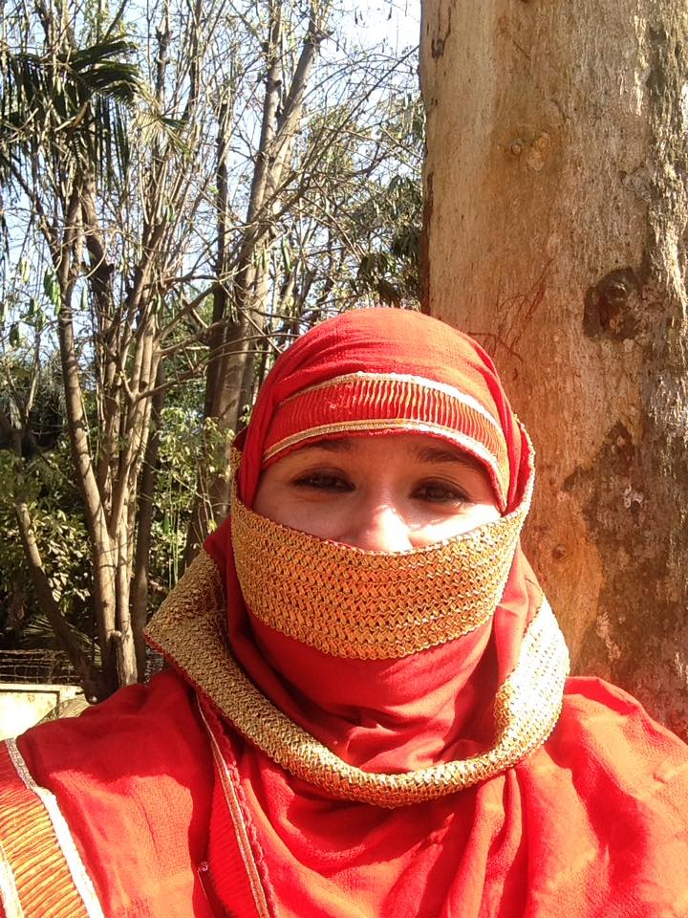
বাড়িরকাজ
সফটওয়্যার ভাগাভাগি করে এমন ১টি ক্ষেত্র উল্লেখ পূর্বক এর প্রাপ্ত সুবিধা বর্ণনা কর।

Slide 21

ধন্যবাদ

